Slide 1
作业1：氨分子的双态模型，已知正交归一化双态波函数为 和 ，
α为常数。初始时刻波函数为
计算任意时刻波函数 。

Slide 2
作业2：氢分子离子的双态模型，已知归一化双态波函数为 和 ，
α为常数。初始时刻波函数为
计算任意时刻波函数 。

Slide 3
双态量子系统
一、方法
薛定谔方程
基函数：构成正交 归一的完备函数系
波函数Ψ可以用基函数 和 来展开

Slide 4
基函数：构成正交 归一的完备函数系
正交归一的完备函数系例子：
U(x)
x
无限深方势阱

Slide 5
一维无限深势阱中粒子波函数是正交归一的
设不同能级的波函数Φ_{m}和Φ_{n}，则有
利用
正交
归一
1 m=n 归一
0 m≠n 正交

Slide 6
基函数：构成正交 归一的完备函数系

Slide 9
矩阵元
厄密算符 定义为
式中 和 分别为在无穷远处趋近于零的任意函数。

Slide 10
厄密算符 定义为
式中 和 分别为在无穷远处趋近于零的任意函数。

Slide 11
矩阵元例子
U(x)
正交归一的完备函数系例子：
x
无限深方势阱
U(x)
a为常数。计算
x

Slide 12
U(x)
x

Slide 13
练习：计算
U(x)
x

Slide 14
练习：计算
U(x)
x

Slide 15
练习：计算

Slide 16
练习：计算
U(x)
x

Slide 17
矩阵元

Slide 18
二、特殊情况（1）： 和 是 的本征波函数

Slide 20
态叠加原理一般表述：
若Ψ₁ ，Ψ₂ ,..., Ψ_{n} ,...是体系的一系列可能的状态，则这些态的线性叠加 Ψ= C₁Ψ₁ + C₂Ψ₂ + ...+ C_{n}Ψ_{n} + ... (其中 C₁ , C₂ ,...,C_{n} ,...为复常数)， 也是体系的一个可能状态。对于处于Ψ态的体系，该体系分别部分地处于 Ψ₁，Ψ₂ ，...，Ψ_{n}，...态之中。
定态薛定谔方程，又称为哈密顿算符的本征方程
本征波函数为
一般波函数为

Slide 21
基本假设4：态叠加原理
一般波函数为
证明一般波函数为含时间的薛定谔方程的解。
证明：
满足含时间薛定谔方程

Slide 22
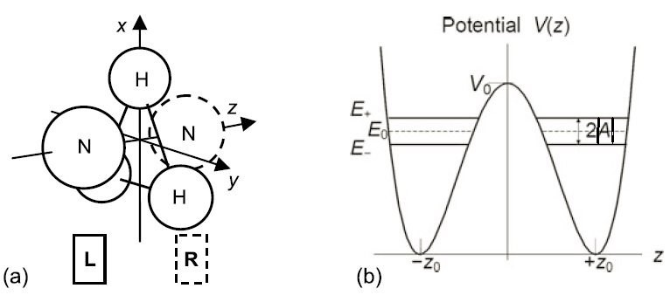
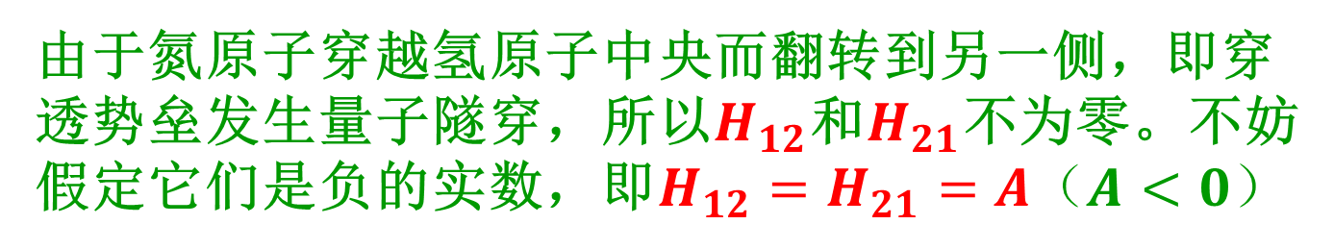
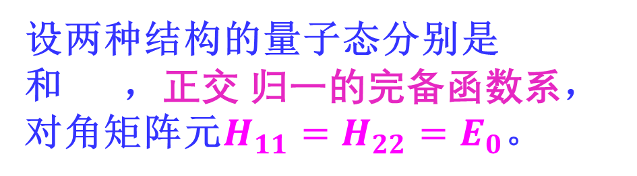
三、特殊情况（2）的解：
氨分子的双态模型
设两种结构的量子态分别是 和 ，正交 归一的完备函数系，对角矩阵元$H_{11}=H_{22}=E_{0}$。
由于氮原子穿越氢原子中央而翻转到另一侧，即穿透势垒发生量子隧穿，所以$H_{12}$和$H_{21}$不为零。不妨假定它们是负的实数，即$H_{12}=H_{21}=A（A<0）$

Slide 23
氨分子的双态模型解法1

Slide 25
练习： 和 为另一组基函数： 和 的线性叠加
a、b、c、d为实常数。确定 和 。
要求

Slide 29
特例

Slide 30
氨分子的双态模型解法2
练习：证明 和 为另一组基函数
要求证明

Slide 31
证明：

Slide 32
氨分子的双态模型解法2
练习1： 和 为另一组基函数，计算矩阵元

Slide 33
氨分子的双态模型解法2
练习2： 和 为另一组基函数，计算矩阵元

Slide 34
氨分子的双态模型解法2
练习3： 和 为新基函数，计算矩阵元

Slide 36
氨分子的双态模型解法2
前面证明过：

Slide 37
氨分子的双态模型解法2
波函数Ψ可以用新基函数 和 来展开

Slide 38
氨分子的双态模型解法1和解法2之间的联系
解法2
解法1

Slide 39
练习1：氨分子的双态模型，已知正交归一化双态波函数为 和 ，
α为常数。初始时刻波函数为
任意时刻波函数 =_______。
解法1

Slide 42
解法2

Slide 44
练习2：氨分子的双态模型，已知正交归一化双态波函数为 和 ，
α为常数。初始时刻波函数为
什么时刻系统处于量子态 ?

Slide 45
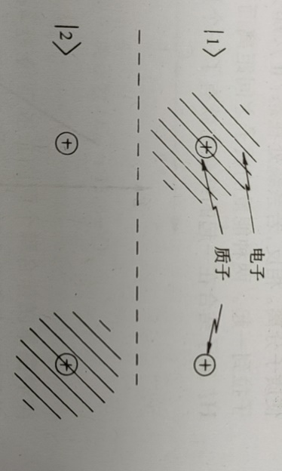
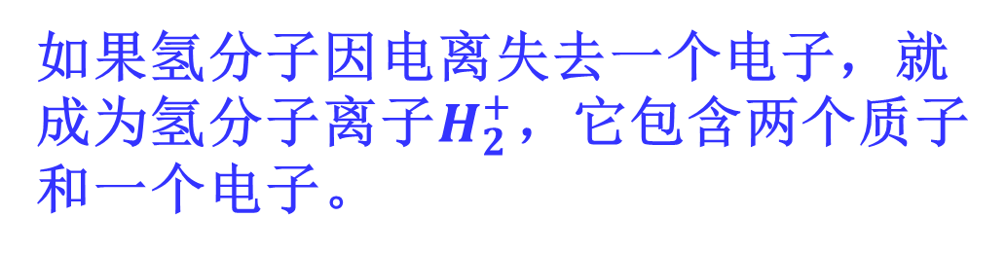
四、 氢分子离子的双态模型
如果氢分子因电离失去一个电子，就成为氢分子离子$H_{2}^{+}$，它包含两个质子和一个电子。
双态
不是基函数
S是实的
V是实的

Slide 46
练习：证明 和 为一组正交归一基函数
满足：
证明：

Slide 48
练习： 和 为一组正交归一基函数
计算矩阵元：

Slide 52
回忆：
氨分子的双态模型解法2
前面证明过：

Slide 53
态叠加原理一般表述：
若Ψ₁ ，Ψ₂ ,..., Ψ_{n} ,...是体系的一系列可能的状态，则这些态的线性叠加 Ψ= C₁Ψ₁ + C₂Ψ₂ + ...+ C_{n}Ψ_{n} + ... (其中 C₁ , C₂ ,...,C_{n} ,...为复常数)， 也是体系的一个可能状态。对于处于Ψ态的体系，该体系分别部分地处于 Ψ₁，Ψ₂ ，...，Ψ_{n}，...态之中。
定态薛定谔方程，又称为哈密顿算符的本征方程
本征波函数为
一般波函数为

Slide 54
基本假设4：态叠加原理
一般波函数为
证明一般波函数为含时间的薛定谔方程的解。
证明：
满足含时间薛定谔方程

Slide 56
练习1：氢分子离子的双态模型，已知归一化双态波函数为 和 ，
α为常数。初始时刻波函数为
任意时刻波函数 =_______。

Slide 58
练习2：氢分子离子的双态模型，已知归一化双态波函数为 和 ，
初始时刻波函数为
什么时刻系统处于量子态 ?

